Slide 1
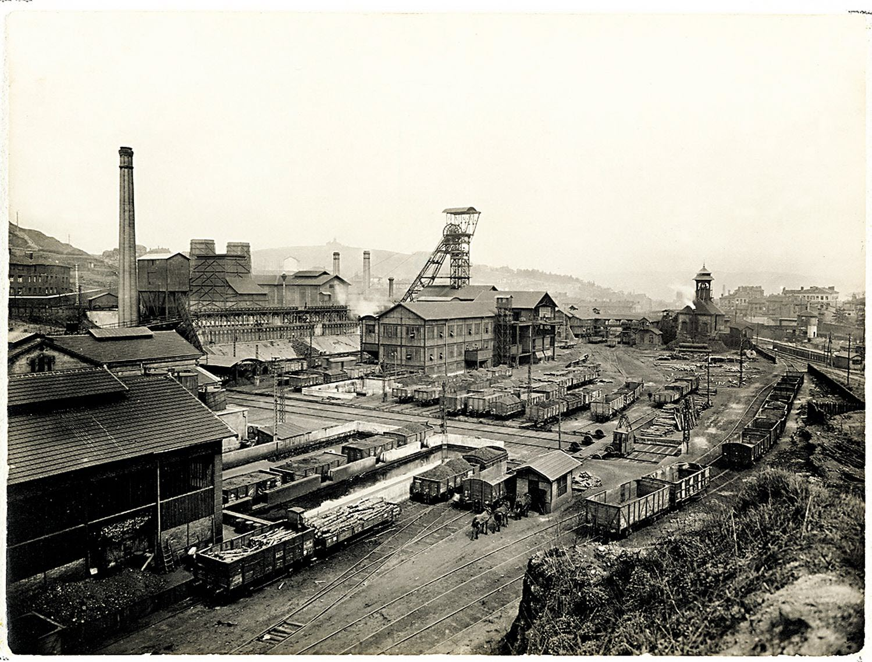
La « révolution industrielle » en Europe

Slide 2
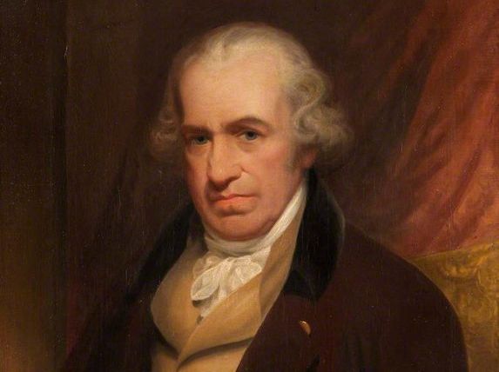
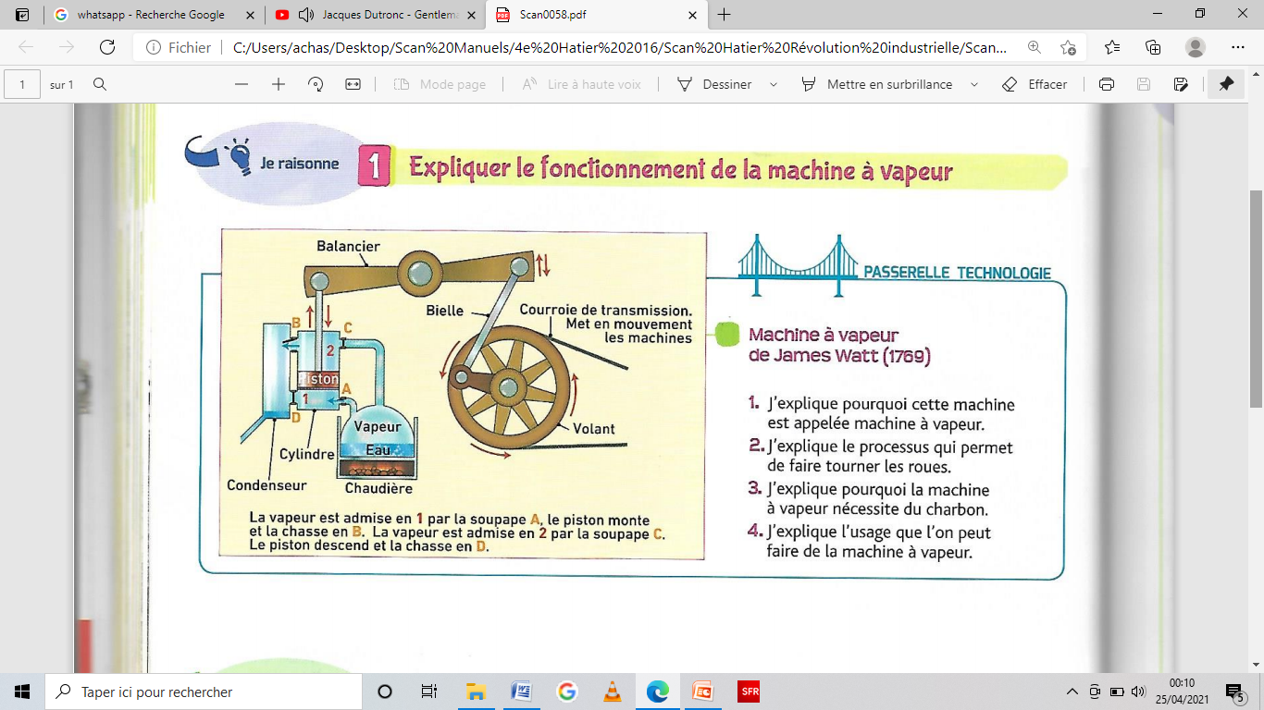
En 1769, l’Anglais James Watt invente la machine à vapeur :
1 : le charbon fait chauffer l’eau qui se transforme en vapeur
2 : la vapeur est envoyée dans le cylindre où elle pousse le piston vers le haut avant d’être évacuée dans le condenseur.
3 : la même opération est répétée en envoyant cette fois ci la vapeur par le haut, renvoyant le piston vers le bas.
4 : ce mouvement de va-et-vient du piston imprime un mouvement au balancier qui fait tourner la courroie de transmission.
C’est le début de la mécanisation : le travail manuel de l’Homme est remplacé par la machine.
James Watt

Slide 3
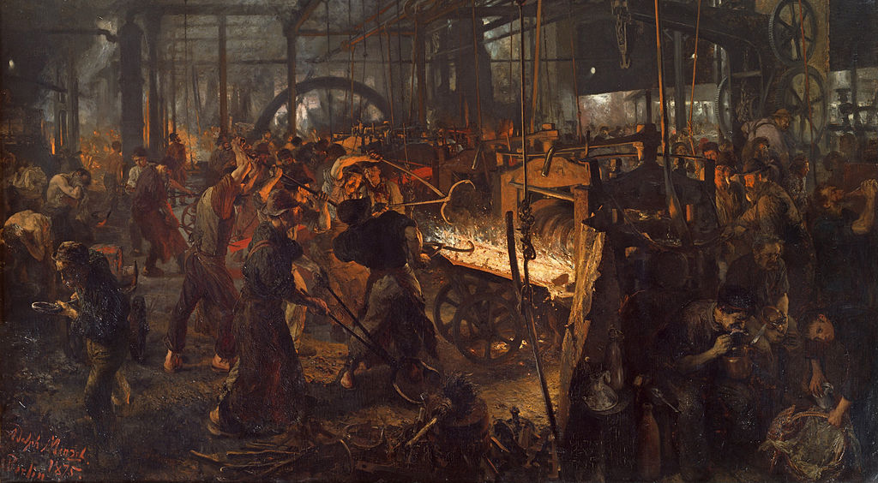
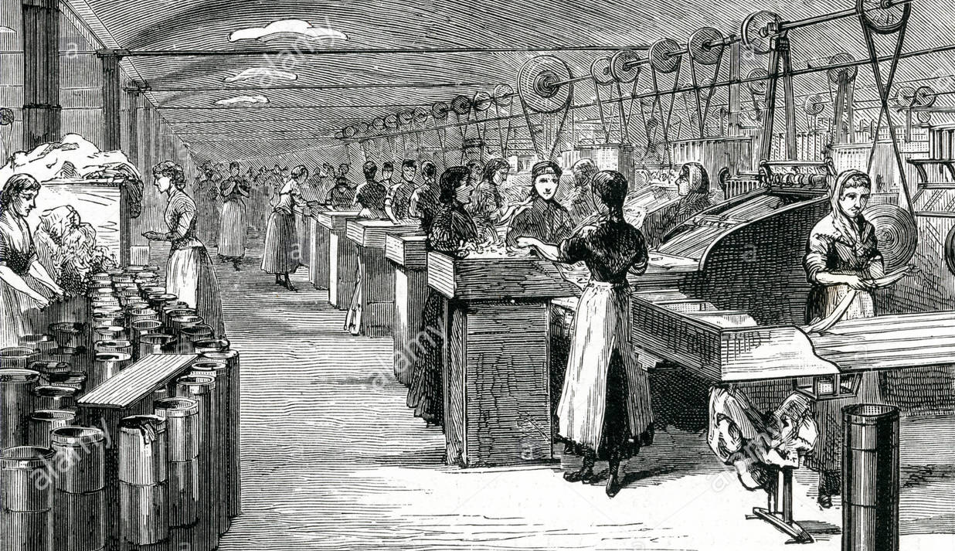
Les usines se multiplient. Ce sont des établissements où des matières premières sont transformées en produits industriels grâce aux machines. Les gens qui y travaillent sont rémunérés par un salaire.
Ces usines sont surtout installées près des gisements de charbon qui devient indispensable pour faire fonctionner les machines. On appelle ces nouvelles régions industrielles les « pays noirs » (ex : Nord, Lorraine, Alsace, Le Creusot,…).
Les conditions de travail des ouvriers sont très dures.
Filature de lin « La Foudre » en Normandie.

Slide 4
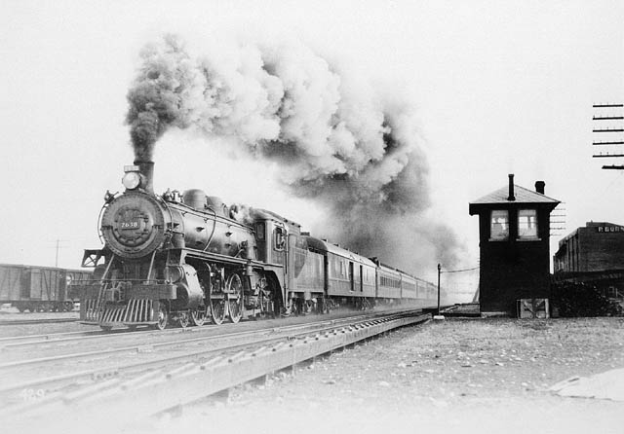
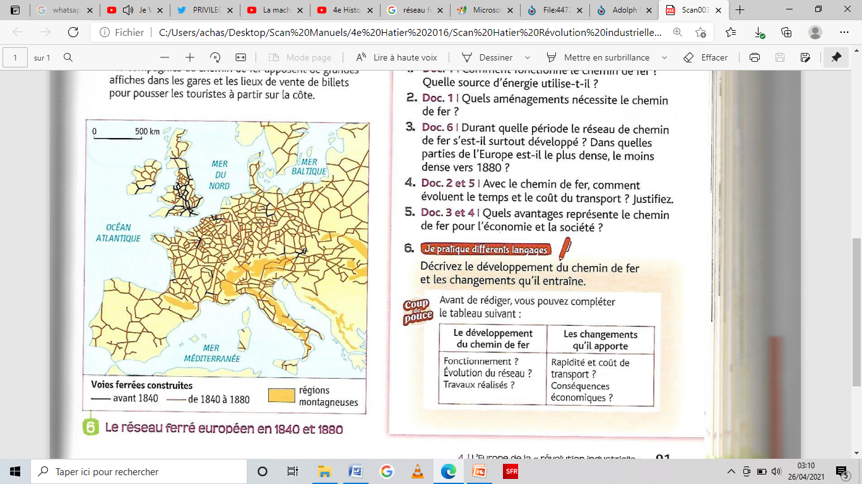
L’usage du charbon et de la vapeur permet à un nouveau moyen de transport de se développer : le train à vapeur.
Dans les « pays noirs », il permet de transporter le charbon de la mine à l’usine, puis la marchandise de l’usine à la ville où elle sera vendue.
Pour le reste, il facilite le transport en réduisant le temps et le coût du trajet, alors toute l’Europe se couvre de chemin de fer entre 1840 et 1880.

Slide 5
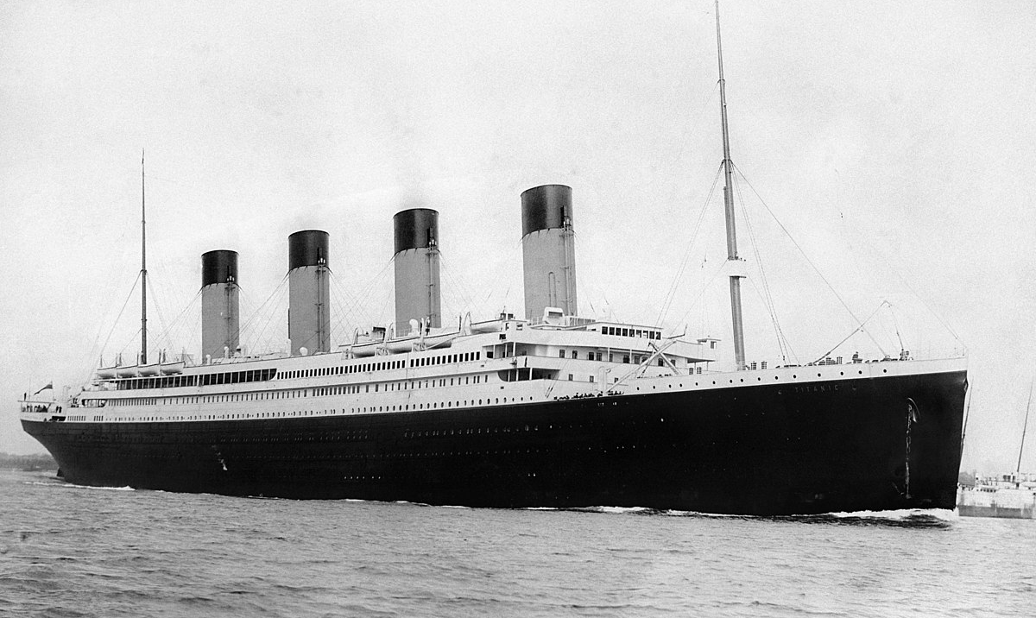
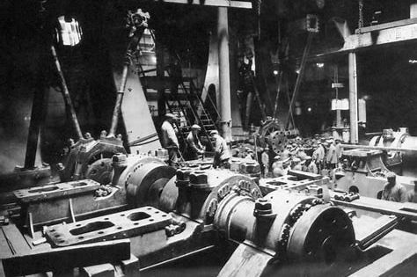
Le transport maritime se développe aussi. Les navires à vapeur (steamers en anglais) fonctionnent aux aussi grâce aux machines et au charbon.
C’est le début des croisières transatlantiques de l’Europe aux Etats-Unis grâce aux paquebots.
En 1912, le Titanic est le symbole de cette ère industrielle et même de l’arrogance des hommes dans leur capacité à dompter la nature : « Même Dieu ne pourrait pas le couler » dit-on…
Le Titanic est le plus grand, le plus rapide et le plus luxueux des paquebots de son temps.
Salle des machines du Titanic.

Slide 6
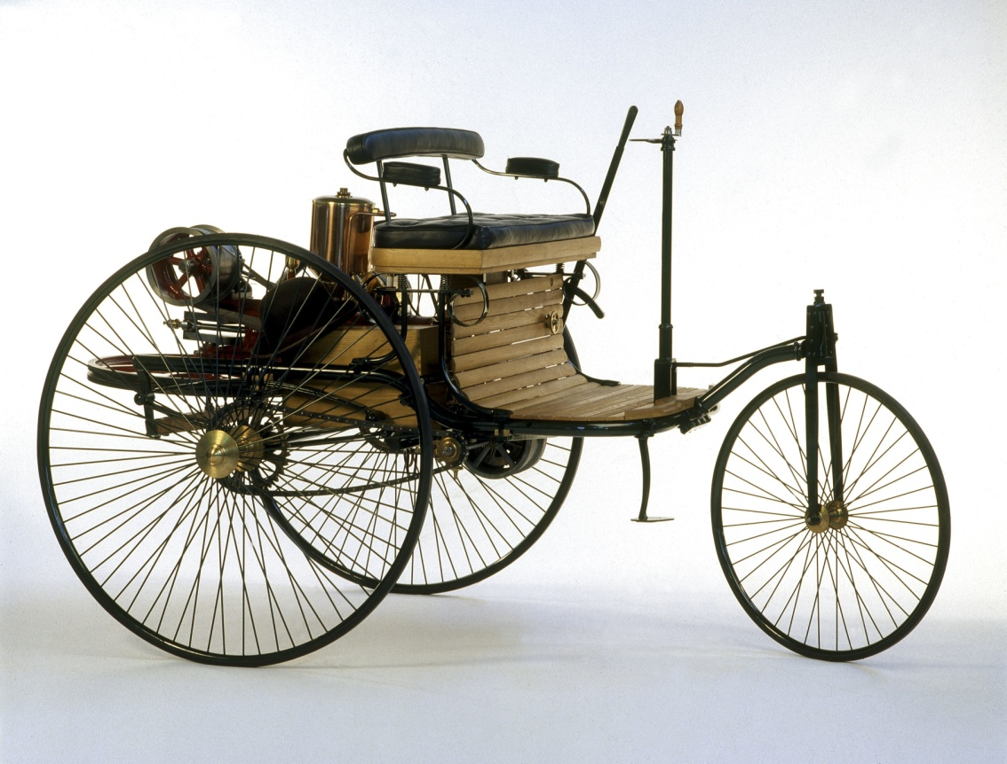
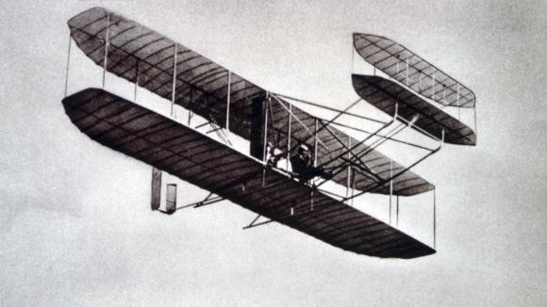
Les débuts de l’automobile :
La Tricycle Benz 1 est la première voiture de l’Histoire (1885)
Les débuts de l’aviation :
Les frères Wight effectuent le premier vol contrôlé de l’Histoire le 17 décembre 1903 aux Etats-Unis.

Slide 7
Deux révolution industrielles :
L’industrialisation est un phénomène long et progressif. Elle commence en Angleterre où Watt a inventé la machine à vapeur au XVIIIe siècle puis se diffuse ailleurs en Europe au XIXe siècle. Elle se divise en deux temps :
Révolution française
1789
Première Guerre mondiale 1914
1769 Machine à vapeur
1780 – 1840
Première révolution industrielle
Énergie : machine à vapeur, charbon
Activité : textile, métallurgie, train…
1870 - 1910
Deuxième révolution industrielle
Énergie : pétrole, électricité
Activité : automobile, chimie,…

